Slide 1
Зачем нужно
здороваться?

Slide 2
Муниципальное бюджетное образовательное учреждение
средняя общеобразовательная школа № 10
имени Героя Советского Союза Д.Е. Кудинова
г. Вязьмы Смоленской области
Тема
«Зачем нужно здороваться?»
Номинация «Исследование» по направлению:
Социальные науки (экономика, психология, эстетика)
Обучающиеся 4 класса Б:
Буренкова Валерия,
Чумаков Антон,
Назаркина Алёна.
Ф.И.О. руководителя, должность:
Стародубова Лариса Сергеевна,
учитель начальных классов

Slide 3
Введение.
1.1. Актуальность темы.
Тема нашей работы: "Зачем нужно здороваться". В 4 классе появился новый предмет ОРКСЭ, на уроках которого мы стали больше обсуждать различные вопросы, касающиеся нашей жизни, изучать вопросы нравственного поведения, обсуждали то, что для нас важно и пригодится в жизни. На этих уроках неоднократно заходил разговор и о приветствии. Внимание детей обращалось на то, что здороваться надо со всеми работниками школы и всеми взрослыми гостями школы, но все-таки это правило применяли далеко не все. Как-то мы обсуждали, а зачем нужно здороваться с теми, кого мы не знаем совсем. Возник вопрос: Зачем нужно здороваться? Мы решили провести своё исследование на эту тему.

Slide 4
1.2. Цель работы.
Цель данной исследовательской работы заключается в изучении вопроса: Почему дети, и даже, взрослые порой не здороваются?
Цель определила постановку основных задач:
изучить историю вопроса;
исследовать состояние дел в нашей начальной школе;
провести анкетирование;
проанализировать результаты анкет;
провести мероприятия, которые изменят отношения людей к данной проблеме;
систематизировать материал.

Slide 5
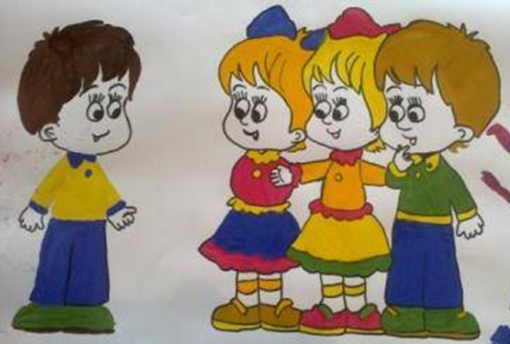
1.6.Гипотезы исследования состоит в предположении, что:
Дети не здороваются, так как не приучены с детства, не здороваются их родители.
Дети не здороваются, так как слишком застенчивы и стеснительны, робки и может быть, боязливы.
Дети не здороваются, так как не понимают, зачем это нужно.

Slide 6
Наша учительница всегда обращала наше внимание на то, что дети не хотят здороваться. Сейчас такая тенденция ещё и со взрослыми, часто можно наблюдать родителей обучающихся, которые зашли в школу и без приветствия, спокойно проследовали мимо учителей, вахтера и даже директора. И снова обсуждался вопрос: Надо ли здороваться и зачем?
Ребята предложили найти информацию об этом и рассказать на следующем уроке. Через неделю почти все ребята пришли с докладами. Кто-то нашел информацию в интернете, кто-то написал свое сочинение. Мы долго обсуждали этот вопрос и решили провести анализ ситуации - узнать какое число людей здоровается, а какое нет.

Slide 7
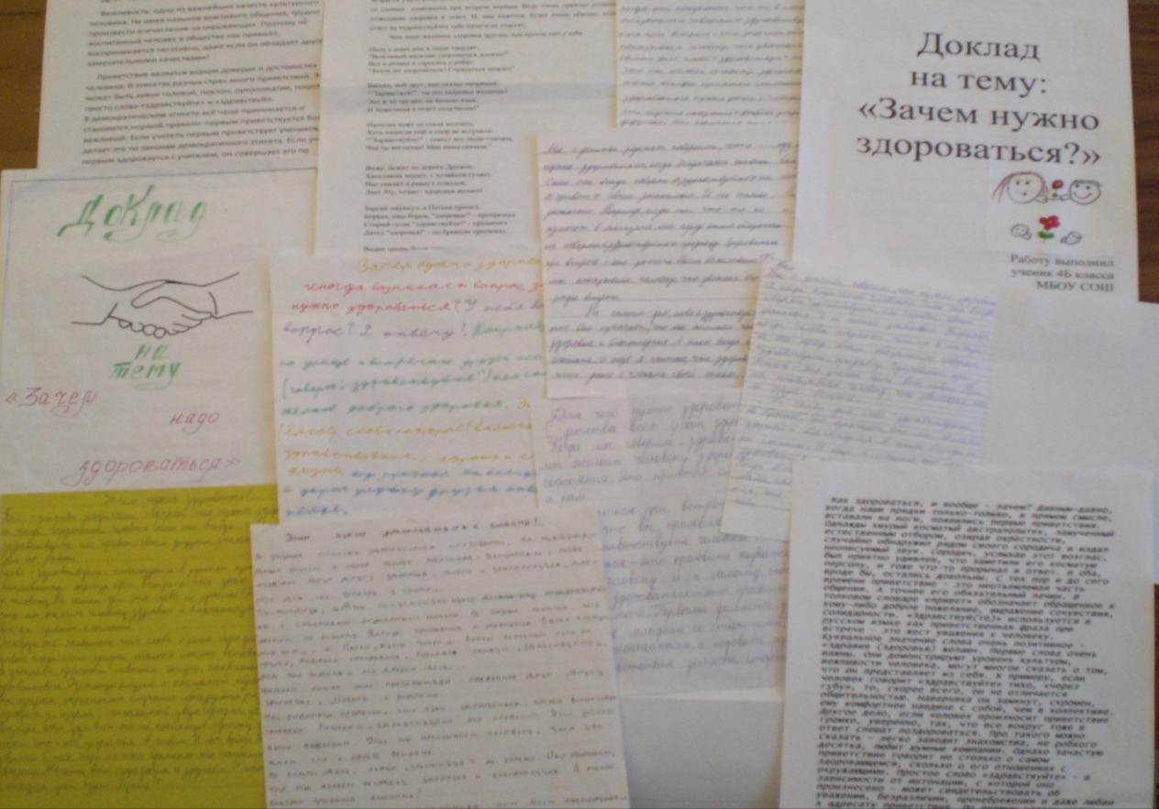
НАШИ ДОКЛАДЫ

Slide 8
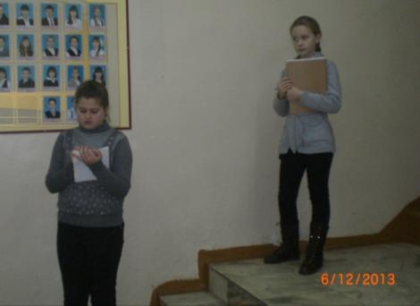
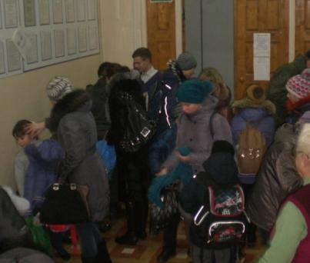
Для того, чтобы посчитать это, мы пришли в школу к 7.15 утра и пытались посчитать количество приходящих и здоровающихся обучающихся.
Сделать это было непросто, тем более, что обучается в I смену 474 человека. 3 дня подряд мы приходили, считали, но наши цифры разнились, да усмотреть за всеми было нереально. Тогда мы решили наблюдать за самыми маленькими учениками 1-2-х классов, а их тоже немало - 140 человек.

Slide 9
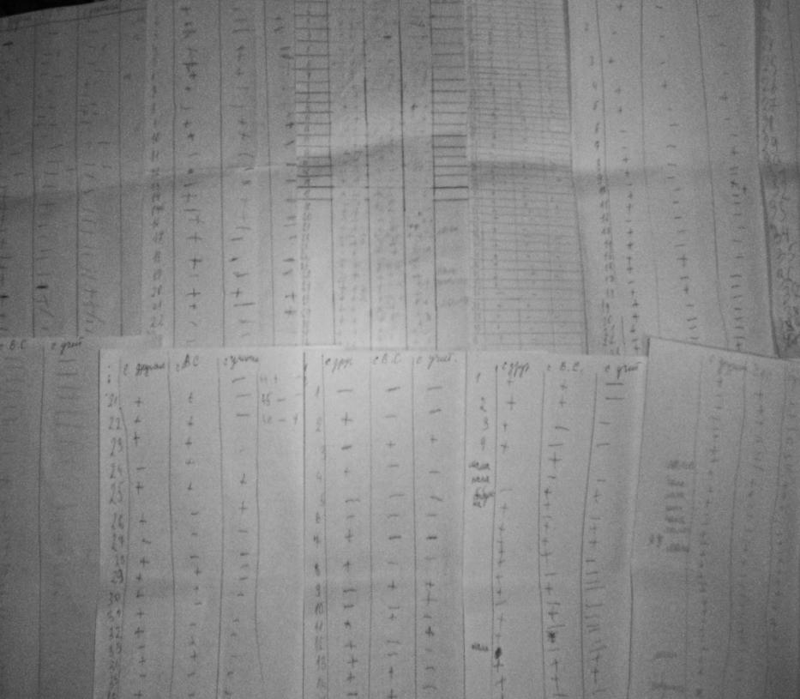
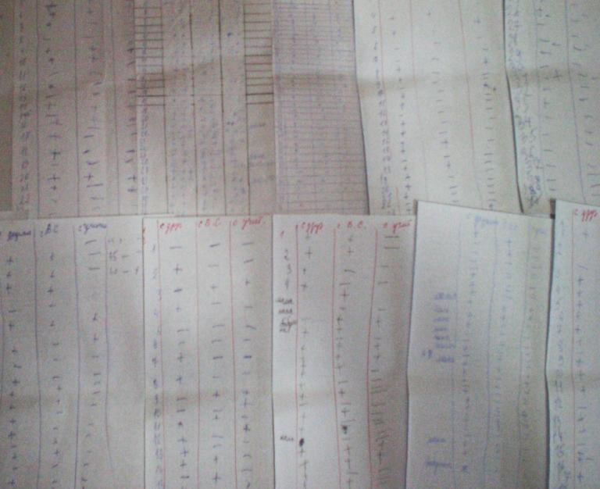
АНАЛИЗ СИТУАЦИИ

Slide 10
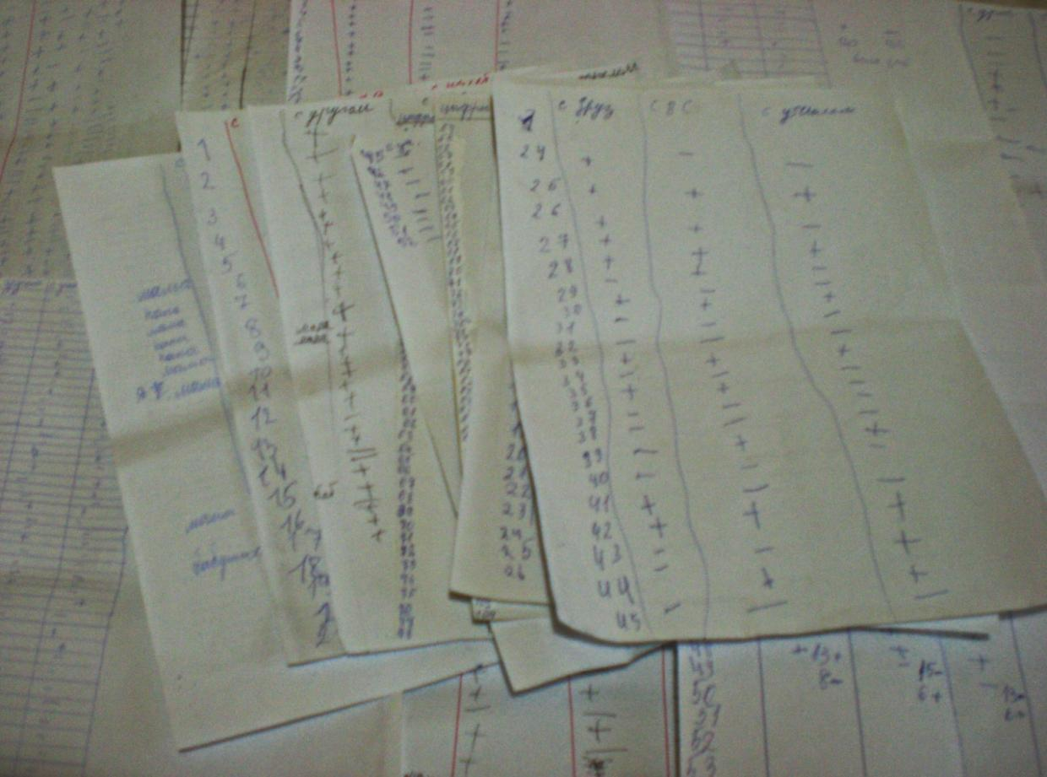

Slide 11
Далее мы сравнивали результаты детей, находили среднее арифметическое и записывали данные в таблицу. Вот что получилось.
Дети здороваются / не здороваются |  |  |  | Родители
с друзьями | с учителями | с вахтером | с директором | здороваются/ не здороваются
46+, 81- | 7+, 120- | 24+, 103- | 21+, 107- | 12+, 24-
37% 63% | 6% 94% | 19% 81% | 16% 84% | 34% 66%

Slide 12
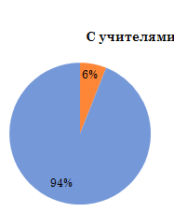
Рассмотрим подробнее все показатели на диаграммах:

Slide 14
Особенно, удивлялись и даже возмущались наши одноклассники, что взрослые люди: мамы, папы, бабушки не здоровались.

Slide 15
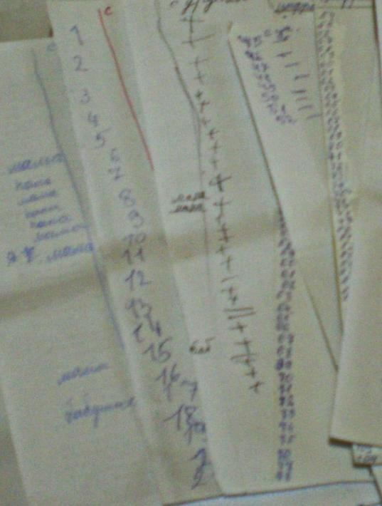
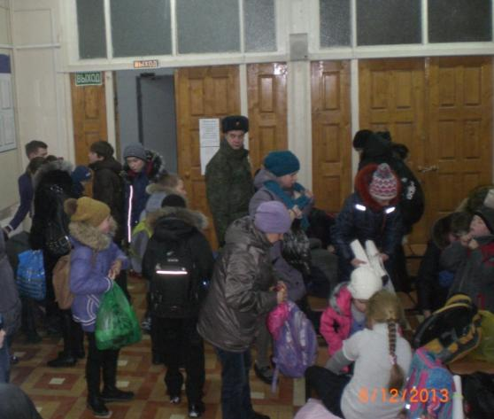
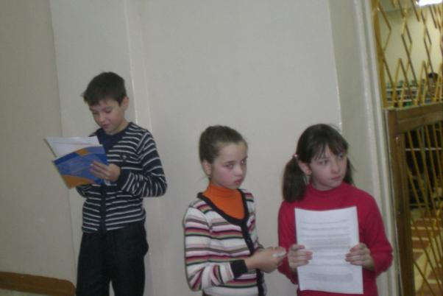
И когда мы готовили анкеты детям, было предложение дать их и родителям, чтобы они объяснили, почему же они не здороваются.

Slide 16
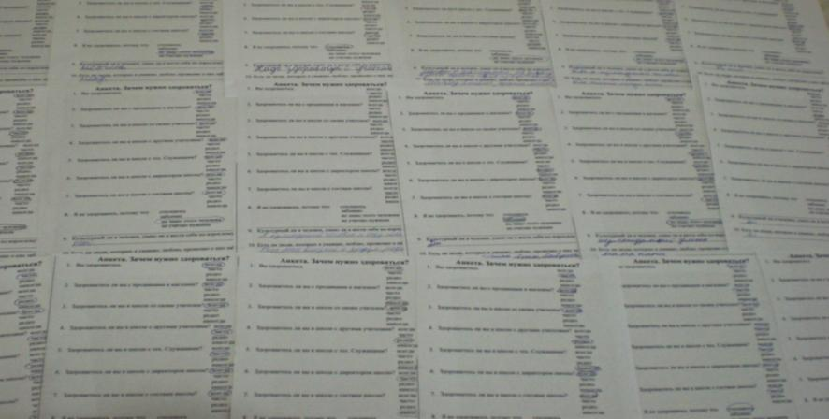
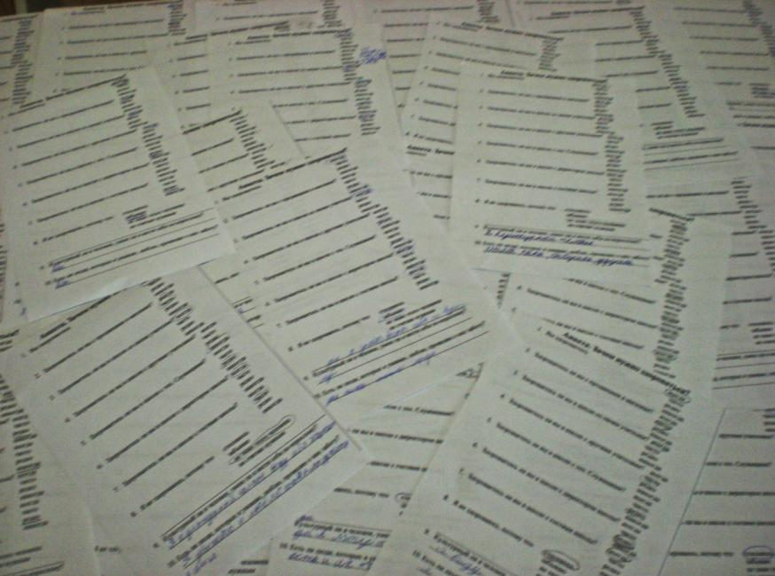
АНКЕТЫ ДЕТЕЙ

Slide 17
Далее мы провели анкетирование обучающихся начальной школы. Итоги в таблице представлены в %. Ситуация может быть не совсем объективной, так как дети могли отвечать, стараясь быть лучше. Но в целом, итоги соответствуют действительности. Обучающихся 1-х классов мы не опрашивали, а вот обучающихся 2-х - 71 чел , 3-х классов - 77 чел. , 4-х классов - 45 чел. Итого: 193 человека.
Вопросы теста | всегда | часто | редко | никогда
1. Здороваетесь ли вы с продавцами в магазине | 41% | 22% | 20% | 37%
2. Здороваетесь ли вы в школе со своим учителем? | 83% | 17% | - | -
3. Здороваетесь ли вы в школе с другими учителями | 37% | 30% | 19% | 14%
4. Здороваетесь ли вы в школе с тех.служащими | 10% | 22% | 42% | 26%
5. Здороваетесь ли вы с директором школы | 89% | 6% | 4% | 1%
6. Здороваетесь ли вы в школе с гостями школы | 19% | 26% | 52% | 3%
7. Я не здороваюсь, потому что | стесняюсь 18% | забываю 32% | не знаю этого человека 48% | не считаю нужным 2%
8. Культурный ли я человек, умею ли я себя вести по-взрослому | Да 90% | Нет 4% | И да, и нет 6%

Slide 21
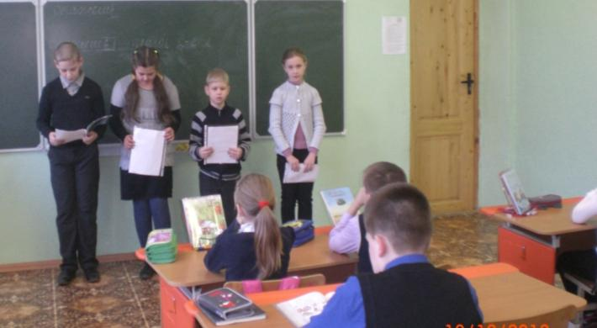
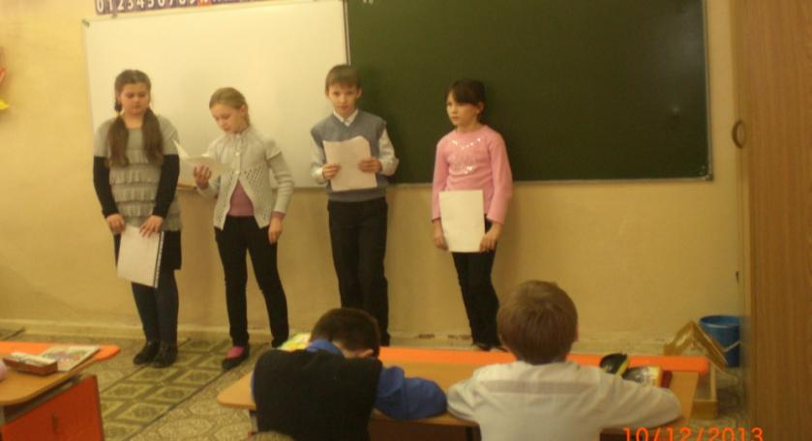
Мы решили провести беседы с обучающимися, рассказать им о том, что прочитали, обсудить "Притчу о человеке, который никогда не здоровался". После этих бесед мы проверили, изменилась ли ситуация.

Slide 22
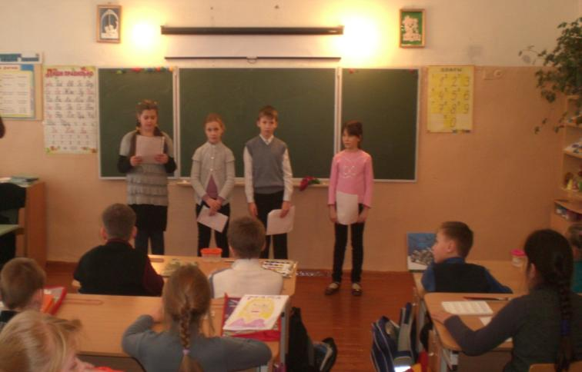
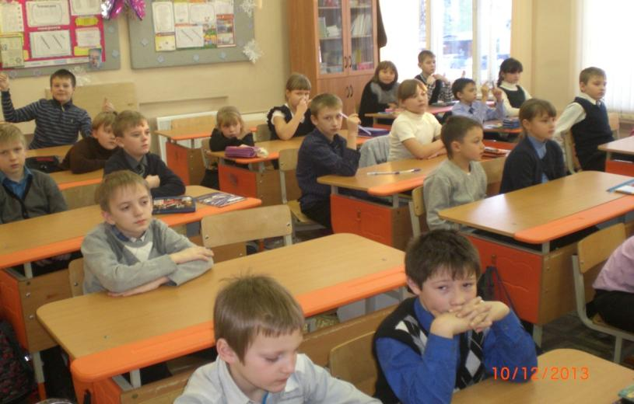

Slide 23
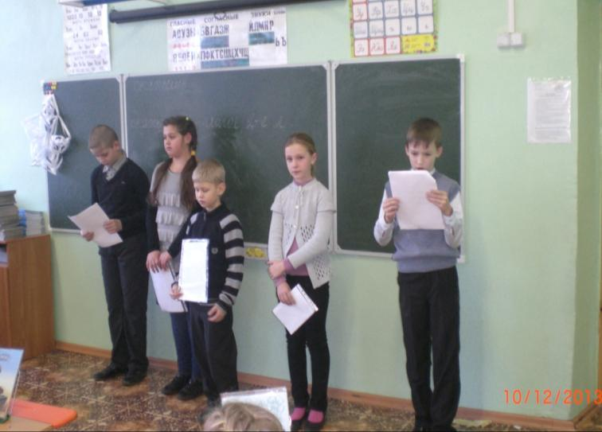
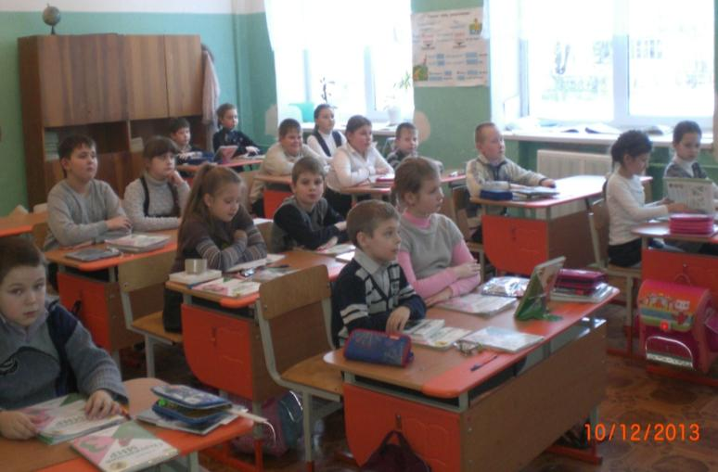

Slide 24
Снова пришли на дежурство в фойе перед началом занятий, снова наблюдали. Дети, которые слушали наши выступления, узнав выступающих, стали улыбаться и здороваться. Ситуация изменилась.
Дети здороваются |  |  |  | Родители
БЫЛО |  |  |  | БЫЛО
с друзьями | с учителями | с вахтером | с директором | здороваются
37% 63% | 6% 94% | 19% 81% | 16% 84% | 34% 66%
СТАЛО |  |  |  | СТАЛО
59% 41% | 28% 72% | 42% 58% | 37% 63% | 32% 68%

Slide 25
На диаграмме видно количество здоровающихся детей и родителей, которое было и стало. Итак, обучающиеся стали более доброжелательными и вежливыми, в среднем стало здороваться на 22% больше детей. Но, к сожалению, количество здоровающихся родителей даже уменьшилось.

Slide 26
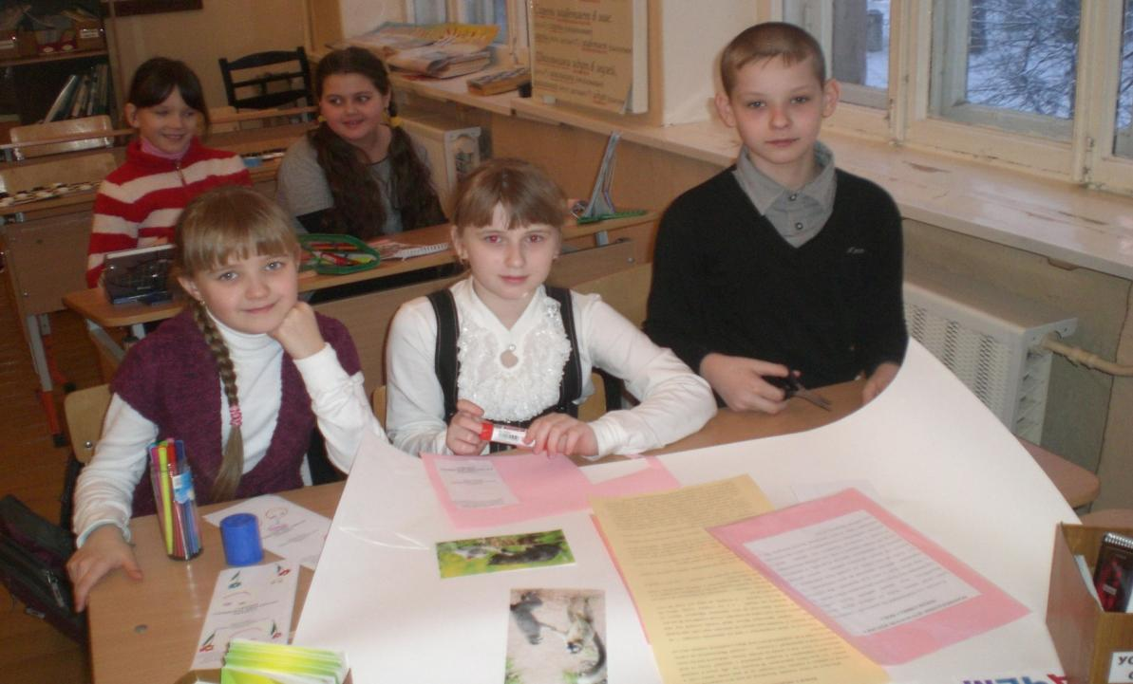
Потом мы решили изменить ситуацию с родителями, для этого издать для них газету и приготовить памятки.

Slide 27
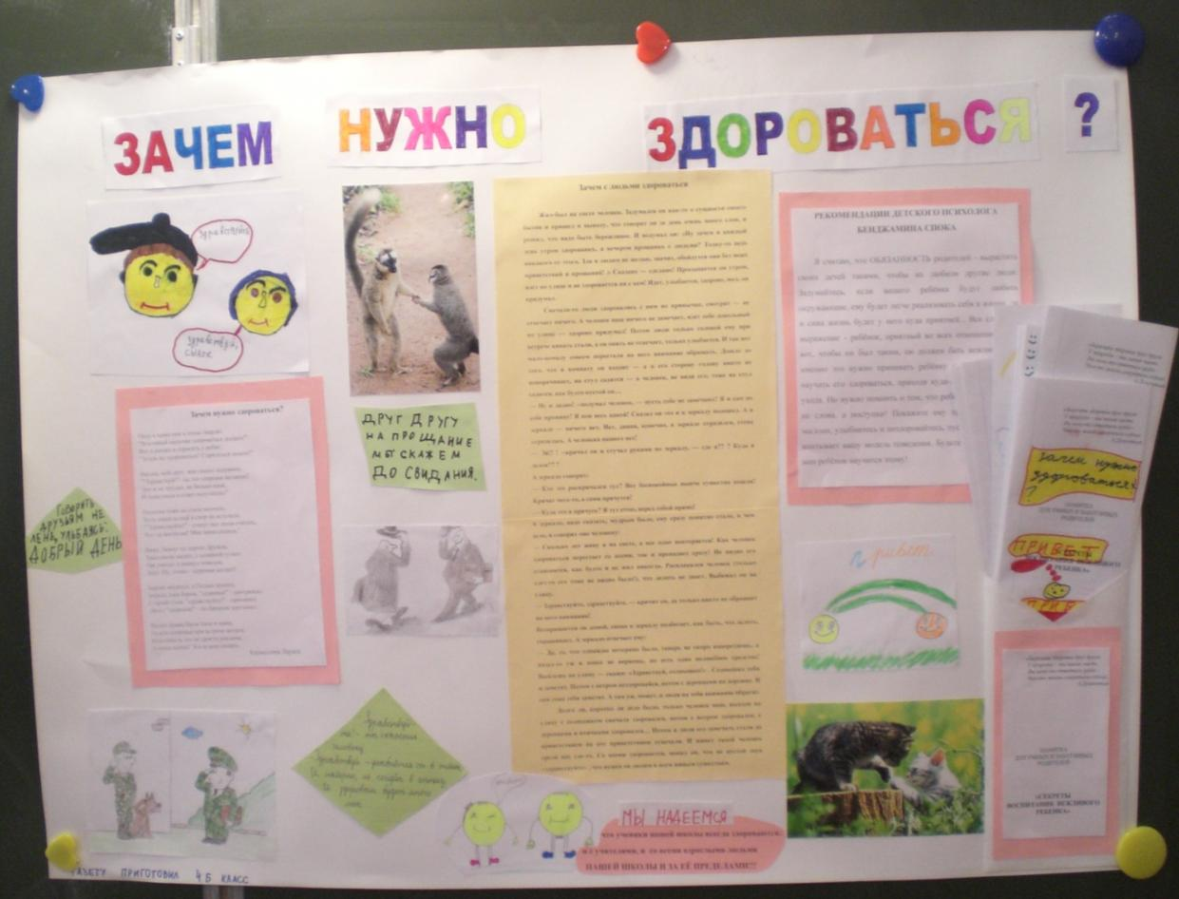

Slide 28
Когда мы издали газету, повесили её в холле и наблюдали. Она вызывала интерес родителей, пришедших за детьми.
И вскоре, мы стали замечать, что стали здороваться те родители, которые не здоровались ранее. Значит, всё не зря, результат есть!

Slide 29
Заключение
Проведя исследование, мы пришли к выводу:
Вежливые слова, слова-приветствия являются "словесным поглаживанием", способствуют здоровью, улучшают настроение. Здороваться нужно, так как эти слова делают нашу речь красивее и богаче, а нас добрее и внимательнее друг к другу.
Если поделиться знаниями, информацией, можно научить здороваться тех детей, которые не были приучены к этому в семье.
Объяснили необходимость приветствия детям, которые стеснялись.
Правила этикета создавались веками, и согласитесь, они должны жить дальше. Ведь полное безобразие, когда современные, образованные люди "не видят в упор" свою бывшую или даже нынешнюю учительницу, или никак не здороваются со старушкой, у которой спрашивают дорогу.

Slide 30
Правила и этикет приветствий нужно знать. Ведь вся жизнь - это люди, общение, расставания, и непременные встречи. Невоспитанный человек в любом обществе, во все времена воспринимался только негативно, даже если обладал массой других прекрасных достоинств.
И в наше время ничего не изменилось - человек, который не здоровается, НИКОГДА не будет по-настоящему принят ни в один коллектив, не найдёт себе друзей, и уж совершенно точно НИКОГДА не будет назван культурным человеком!

Slide 31
Мы надеемся, что ученики нашей школы всегда будут здороваться:
и с учителями, и со всеми взрослыми людьми
В НАШЕЙ ШКОЛЕ И ЗА ЕЁ ПРЕДЕЛАМИ!!!

Slide 32
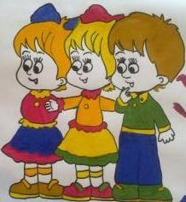
Спасибо
за внимание!

